Slide 1
Traitement de données Big Data avec Spark
Charles-Meldhine Madi Mnemoi – Programmation Fonctionnelle
CY Tech – Charles-Meldhine Madi Mnemoi

Slide 2
Plan
Qu’est-ce que les données Big Data ?
Présentation d’Apache Spark
ELT : un processus de traitement de la donnée
Extract-Load avec Spark RDD
Transform avec Spark SQL
Machine Learning avec MLLib
Bonus : Traitement de graphes avec GraphX

Slide 3
Qu’est-ce que les données Big Data ?
CY Tech – Charles-Meldhine Madi Mnemoi, Brahim Kerdad

Slide 4
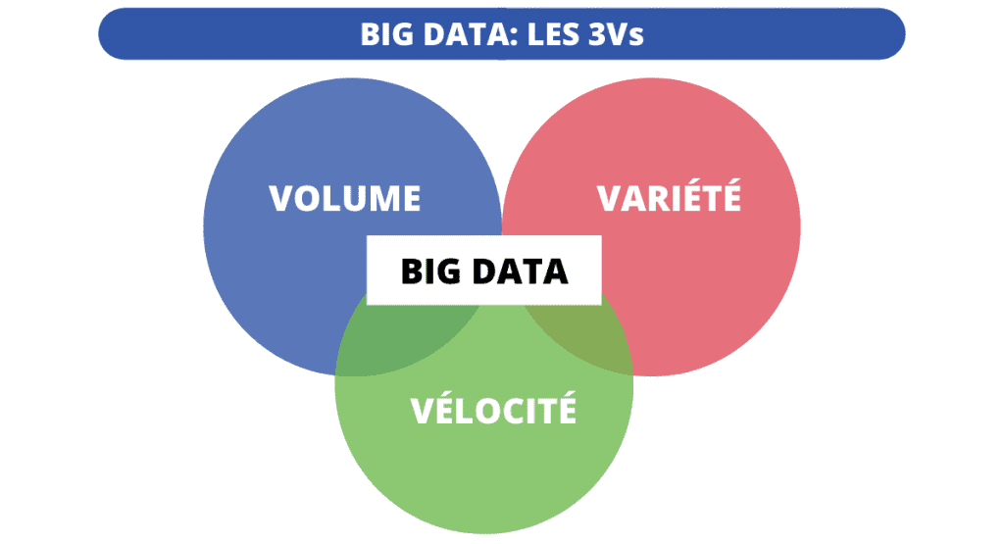
Données Big Data = 3V
Volume
- Nécessité de traiter un très très grand nombre de données
Exemple : Facebook génère 10 Teraoctets par jour = 10 millions de pages A4 par jour !
Solutions : systèmes décisionnels, principe BASE, scalabilité horizontale…
Vélocité
Nécessité de traiter ces données très très rapidement
Exemple : Twitter limite la lecture de tweets à 10 000 par jour
Solutions: traitements par batch, streaming…
Variété
Nécessité de traiter des données très très différentes
Images, sons, vidéos, textes, tweets, posts, numérique… 75% des données sont “non structurées”
Solutions : flexibilité lors du traitement de la donnée

Slide 5
Apache Spark
CY Tech – C. Madi Mnemoi, B.Kerdad

Slide 6
Apache Spark
Framework de traitement de “Big Data”

Slide 7
ELT : un processus de traitement de données
CY Tech – C. Madi Mnemoi, B.Kerdad

Slide 8
ELT : Extract -> Load -> Transform
Extract
On récupère les données à partir de diverses et nombreuses sources (base de données, fichiers plats, machines…)
Load
On regroupe et charge ces informations dans une base commune (fichier, data lake, data warehouse,…)
Transform
On transforme les données collectées pour en extraire de l’information

Slide 9
Merci de votre attention !
CY Tech – Charles-Meldhine Madi Mnemoi

